Slide 1
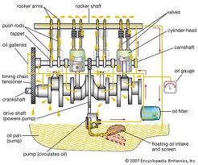
ระบบหล่อลื่นของเครื่องยนต์

Slide 2
หน้าที่ของระบบหล่อลื่นในเครื่องยนต์
ระบบหล่อลื่น ทำหน้าที่ หล่อลื่นชิ้นส่วนที่เคลื่อนที่ภายในเครื่องยนต์ เช่น เพลาข้อเหวี่ยงเพลาลูกเบี้ยว ชุดกลไกลลิ้น เป็นต้น ระบบหล่อลื่นยังทำหน้าที่โดยทั่วๆ ไป ซึ่งสามารถแยกได้ ดังนี้
ลดความฝืดระหว่างชิ้นส่วนที่เคลื่อนที่ คุณภาพในการหล่อลื่นของน้ำมันหล่อลื่นเป็นอย่างแรก ซึ่งจะทำให้เกิดฟิล์มบางๆ เพื่อเคลือบผิวของโลหะไว้ให้ผิวของโลหะสัมผัสโดยตรง เพราะจะทำให้เกิดการสึกได้อย่างรวดเร็ว

Slide 3
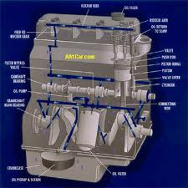
การทำความสะอาด
การทำความสะอาด น้ำมันหล่อลื่นที่ดีจะต้องมีคุณสมบัติในการชะล้างความสกปรกที่เกิดขึ้นจากการเผาไหม้ให้หมดสิ้นไปของโลหะ
การระบายความร้อน น้ำมันหล่อลื่นจะเป็นส่วนหนึ่งในการเอาความร้อนออกไปจากเครื่องยนต์ ด้วยเหตุนี้น้ำมันหล่อลื่นเครื่องยนต์จึงมีอุณหภูมิสูง

Slide 4
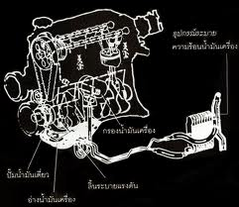
หน้าที่ของระบบหล่อลื่นในเครื่องยนต์
การป้องกันสนิม น้ำมันหล่อลื่นที่มีคุณภาพ จะต้องมีคุณสมบัติในการป้องกันสนิมภายในเครื่องยนต์
การป้องกันการรั่วซึมของแก๊ส ความหนืดของน้ำมันหล่อลื่น มีความสำคัญอย่างมากในการป้องกันการรั่วซึมของแก๊ส ไม่ให้ผ่านแหวนลูกสูบได้

Slide 5
การแบ่งประเภทของน้ำมันหล่อลื่น
น้ำมันหล่อลื่นที่ใช้สำหรับยานยนต์และโรงงานอุสาหกรรม ซึ่งน้ำมันหล่อลื่นจะทำหน้าที่หลัก คือ กรหล่อลื่นชิ้นส่วน การป้องกันสนิม ลดการศึกหรอ และการถ่ายทอดกำลัง เป็นต้น ส่วนน้ำมันที่ใช้สำหรับงานพิเศษ ซึ่งเป็นน้ำมันที่ไม่ได้นำมาใช้สำหรับการหล่อลื่น แต่จะทำหน้าที่พิเศษ เช่น เป็นตัวนำความร้อน เป็นฉนวนไฟฟ้าภายในหม้อแปลง และนำมาใช้เคลือบผิวโลหะเพื่อป้องกันสนิมหรือใช้ผสมเป็นวัตถุดิบในกระบวนการผลิตเป็นน้ำมันหล่อลื่น สามารถแบ่งออกได้เป็นประเภทต่างๆ ดังนี้

Slide 6
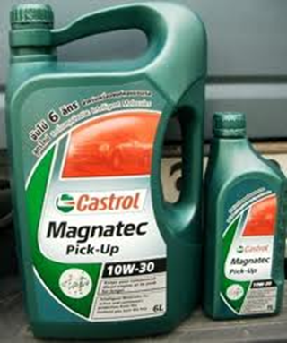
สำหรับยานยนต์
น้ำมันเครื่อง
น้ำมันเกียร์
น้ำมันไฮดรอลิก

Slide 7
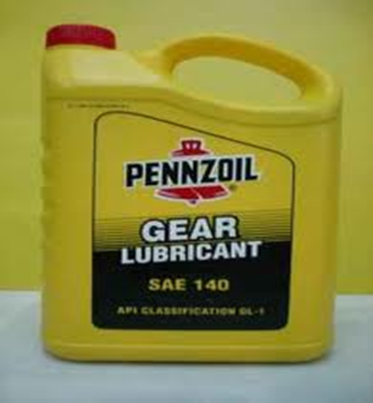
สำหรับงานอุตสาหกรรม แบ่งออกเป็น
2 ประเภท คือ
1.งานทั่วไป
น้ำมันเกียร์
น้ำมันเทอร์ไบน์
น้ำมันไฮดรอลิก
น้ำมันเครื่องอัดลม
2.งานพิเศษ
งานช่างโลหะ
น้ำมันที่ใช้ภายในหม้อแปลง
น้ำมันที่ถ่ายเทความร้อน
น้ำมันขาว
ผลิตภัณฑ์กันสนิม

Slide 8
น้ำมันหล่อลื่นเครื่องยนต์ได้อย่างไร
น้ำมันเครื่องที่อยู่ภายในอ่างน้ำมันเครื่อง จะถูกหล่อลื่นชิ้นส่วนต่างๆ ภายในเครื่องยนต์ ภายใต้แรงดันของปั้มน้ำมันเครื่องผ่านเครื่องกรองไปยังท่อรวมใหญ่ (Main Oil Header ) แล้วจึงไหลผ่านที่เจาะรูไว้ไปยังแบริ่งเพลาหลัก (Main Bearing) และแบริ่งเพลาลูกเบี้ยวในกรณีที่ใช้ ไส้กรองอุดตัน ทำให้น้ำมันเครื่องไหลผ่านลิ้น Bypass ได้ จากเมนแบริ่งน้ำมันเครื่องจะไหลผ่านรูเพลาข้อเหวี่ยงไปยังก้านสูบจะไปหล่อลื่นผนังกระบอกสูบ ลูกสูบ แหวนสูบ ลิ้นและกลไกลลิ้น แต่เมื่อเครื่องยนต์หยุดทำงานแล้ว น้ำมันเครื่องก็จะไหลลงมาอยู่ที่อ่างน้ำมันเครื่องเช่นเดิม

Slide 9
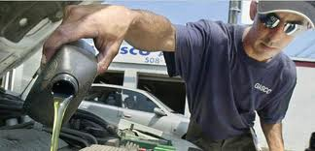
คุณสมบัติในการหล่อลื่น
น้ำมันเครื่องที่มีคุณภาพในการหล่อลื่นที่ดี จะขึ้นอยู่กับความหนืดของน้ำมันเป็นสิ่งแรกเยื่อบางๆ ของน้ำมันเครื่องจะทำหน้าที่เคลือบโลหะ ให้มีการเสียดสีกันโดยตรง ซึ่งเป็นสาเหตุทำให้เกิดการสึกหรอความหนาของเยื่อน้ำมันหล่อลื่นจะขึ้นอยู่กับความหนืด ถ้าความหนืดของน้ำมันหล่อลื่นสูงจะทำให้เยื่อน้ำมันมีความหนามาก น้ำทันหล่อลื่นที่ดีจะต้องมีคุณสมบัติในการรักษาความหนาของเยื่อน้ำมัน ให้เกือบคงที่อยู่ได้ในทุกๆ อุณหภูมิ คือ ไม่บางจนเกินไป (ข้นมาก) เมื่ออุณหภูมิต่ำ น้ำมันหล่อลื่นที่มีคุณสมบัติเช่นนี้ เรียกว่า มีดัชนีความหนืดสูง

Slide 10
คุณสมบัติในการรักษาความสะอาด
เครื่องยนต์ที่มีการเผาไหม้ภายใน จะมีเขม่าเกิดขึ้นหลังการเผาไหม้ของเชื้อเพลิงบางส่วนก็จะรั่วผ่านแหวนลูกสูบ และผนังลูกสูบขึ้นไปอยู่ฝาครอบวาล์ว ตลอดจนส่วนอื่นๆ ภายในเครื่องยนต์น้ำมัน หล่อลื่นที่ดีจะต้องสามารถชะล้างสิ่งสกปรกออกจากผิวของโลหะได้ นอกจากนี้ยังต้องมีคุณสมบัติในการกระจายเขม่าสิ่งสกปรก ไม่ให้รวมตัวกันเป็นก้อน สิ่งสกปรกเหล่นนี้จะต้องรวมตัววนเวียนอยู่ในน้ำมันหล่อลื่น โดยไม่มีการตกตะกอน และรอการถูกถ่ายออกจากเครื่องยนต์ เมื่อมีการเปลี่ยนน้ำมันเครื่อง ซึ่งจะสังเกตได้ว่าเครื่องที่ใช้แล้วจะมีสีดำ เป็นการแสดงว่าน้ำมันหล่อลื่นได้ทำหน้าที่ในการชะล้างสิ่งสกปรกภายในเครื่องยนต์อย่างสมบูรณแล้ว

Slide 11
คุณสมบัติในการระบายความร้อน
น้ำมันเครื่องถูกส่งไปหล่อลื่นชิ้นส่วนต่างๆ ภายในเครื่องยนต์ เช่น ลูกสูบ แหวนลูกสูบ เพลาข้อเหวี่ยง และกลไกยกลิ้น เป็นต้น ความร้อนที่เกิดจากการเผาไหม้จะถูกถ่ายเทออกจากเครื่องยนต์ โดยอาศัยน้ำมันเครื่องจะเป็นอีกตัวช่วยหนึ่ง ความร้อนภายในเครื่องยนต์จะถูกระบายออกโดยอาศัยน้ำมันเครื่องเป็นการถ่ายเท จึงทำให้อุณหภูมิของน้ำมันเครื่องค่อนข้างสูง อุณหภูมิที่สูงทำให้อัตราการรวมตัวระหว่างน้ำมันกับออกซิเจนภายในอากาศเร็วขึ้น ด้วยเหตุนี้น้ำมันเครื่องที่ดีจะต้องมีสารเคมีเพิ่มคุณภาพในการป้องกันการรวมตัวกับออกซิเจนเพื่อยืดอายุการใช้งานให้ยาวนานขึ้น

Slide 12
คุณสมบัติในการป้องกันสนิมและ
การกัดกร่อน
เมื่อเราเริ่มสตาร์ทเครื่องยนต์ให้ติดครั้งแรกๆ ซึ่งในขณะที่เครื่องยนต์และน้ำมันเครื่องยังเย็นอยู่ การเผาใหม่ของเชื้อเพลิงจะยังไม่สมบูรณ์เท่าที่ควร ทำให้มีแก๊สและไอน้ำเกิดจากการเผาไหม้รั่วผ่านแหวลูกสูบ ลงไปยังส่วนล่างของเครื่องยนต์มากกว่าปกติ แก๊สที่รั่วผ่านลูกสูบเหล่านี้จะไปรวมตัวกันกับไอน้ำ กลายเป็นกรดซึ่งสามารถกัดกร่อนชิ้นส่วนของเครื่องยนต์ และยังทำให้เกิดเป็นสนิมได้ สารเคมีจะช่วยป้องกันไม่ให้เหล็กเป็นสนิม และต้านทานการกัดกร่อนที่เป็นอันตรายเหล่านนี้ทำให้เครื่องยนต์มีอายุการใช้งานยาวนานขึ้น

Slide 13
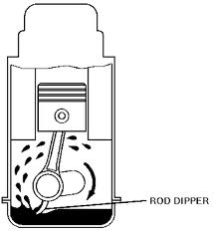
ระบบวิดสาด (Splash systen)
ระบบหล่อลื่นแบบนี้จะใช้กับเครื่องยนต์เล็กและเครื่องยนต์สมัยก่อน สำหรับเครื่องยนต์เล็กจะมิช้อนติดตั้งอยู่ฝาครอบแบริ่งก้านสูบ ในขณะที่เครื่องยนต์หมุน ช้อนจะทำหน้าที่วิดสาดน้ำมันเครื่องเข้าไปทางรูที่ฝาครอบแบริ่งเพื่อหล่อลื่นแบริ่ง น้ำมันหล่อลื่นอีกส่วนหนึ่งจะถูกสาดขึ้นไปบนผนังกระบอกสูบ ลูกสูบ เพลาลูกเบี้ยว และกลไกลิ้นสำหรับเครื่องยนต์จะมีปั๊มน้ำมันหล่อลื่น เพื่ออัดดันน้ำมันไปอัดลื่นแบริ่งเพลาข้อเหวี่ยง น้ำมันหล่อลื่นอีกส่วนหนึ่งจะจ่ายไปยังแอ่งเล็กๆ เพื่อใช้ช้อนที่ฝาครอบแบริ่งก้านสูบวิดสาดน้ำมันหล่อลื่นไปหล่อลื่นชิ้นส่วนต่างๆ และช่วยระบายความร้อนออกจากกระบอกสูบ ชุดลูกสูบ และกลไกลิ้นอีกด้วย

Slide 14
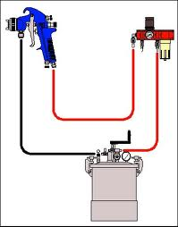
ระบบกำลังดัน (Pressure feed system)
แสดงระบบหล่อลื่นแบบใช้กำลังดัน

Slide 15
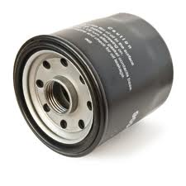
กรองน้ำมันเครื่อง ( Oil filter)
กรองน้ำมันเครื่อง ทำหน้าที่กรองหรือดักสิ่งสกปรก ที่ปนมากับน้ำมันหล่อลื่นภายในเครื่องยนต์เช่น เศษโลหะชิ้นเล็ก เป็นต้น สิ่งสกปรกเหล่านี้จำเป็นอย่างยิ่งที่จะแยกออกมาจากน้ำมันหล่อลื่นเครื่องยนต์ ก่อนที่จะส่งไปหล่อลื่นชิ้นส่วนต่างๆ ภายในเครื่องยนต์

Slide 16
สรุป
ระบบหล่อลื่นของเครื่องยนต์เป็นระบบที่มีความสำคัญ การที่ชิ้นส่วนของเครื่องยนต์หมุนหรือเคลื่อนที่ จะเกิดการเสียดสีกันทำให้เกิดความร้อนขึ้นเป็นผลทำเครื่องยนต์สึกหรออย่างรวดเร็ว ระบบหล่อลื่นจึงถูกนำมาใช้งาน เพื่อลดการเสียดสีของชิ้นส่วนในเครื่องยนต์ ลดความฝืดจากการสัมผัสกันระบายความร้อน และช่วยลดการสึกหรอของเครื่องยนต์ เครื่องยนต์แก๊สโซลีน และเครื่องยนต์ดีเซลจำเป็นจะต้องมีระบบหล่อลื่น

